Slide 1
RFID 센서모듈을 활용한 IoT기반 스마트 냉장고
Team 4 냉장고를 부탁해
신정수 김태수 이동하 이원영

Slide 2
목차
01
팀 소개
02
프로젝트 소개
03
재료 구입 목록
04
프로젝트 진행 상태
05
계명대 교류
06
회의록

Slide 3



HDS
1. 팀 소개
1. 팀소개
냉장고를 부탁해
신정수(10) : 팀장 및 소프트웨어 통합
김태수(11) : IoT 서비스 Android 단말기 연동
이동하(12) : RFID Tag와 Reader 통신 구현
이원영(12) : Arduino와 RFID 센서 연동

Slide 4
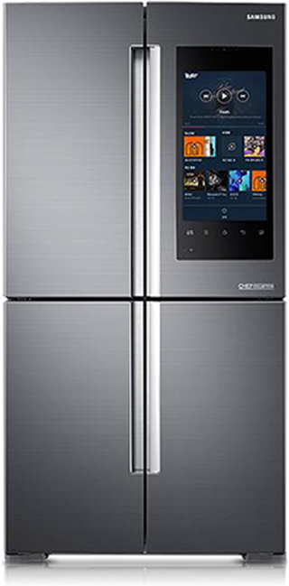
2. 프로젝트 소개
혹시 스마트 냉장고를 사용해 본 적 있으세요?

Slide 5
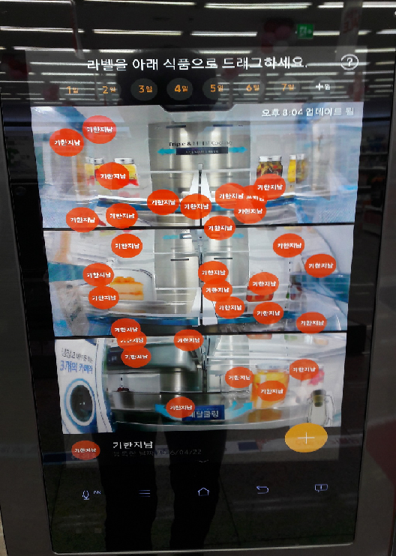
2. 프로젝트 소개

Slide 6


2. 프로젝트 소개
How to solve
How can we make comfortably ?

Slide 7
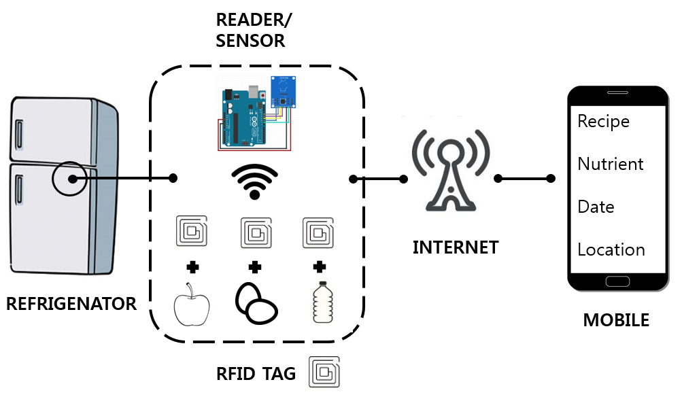
2. 프로젝트 소개

Slide 8
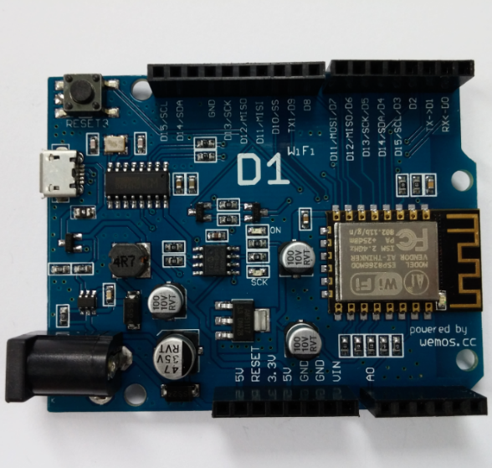
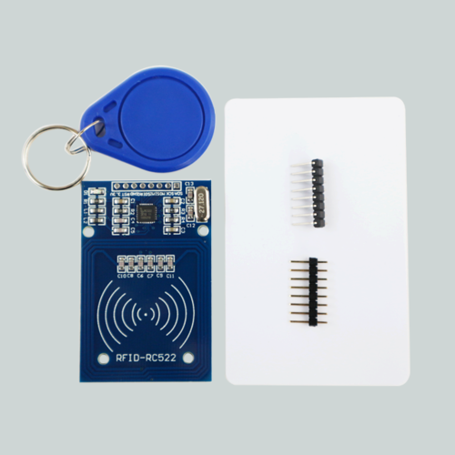
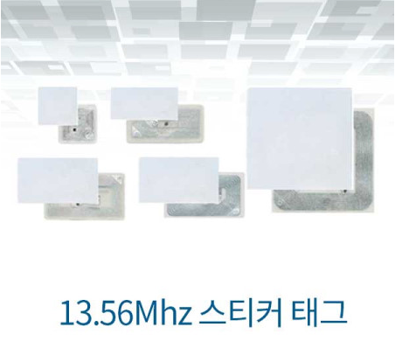
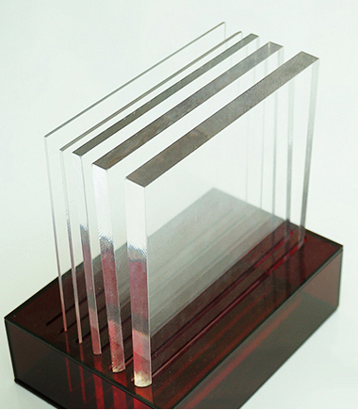
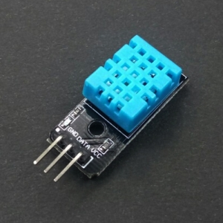
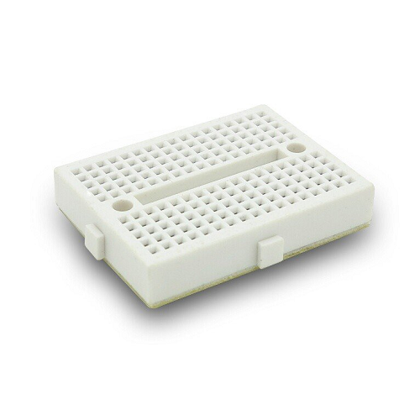
3. 재료 구입 목록

Slide 9
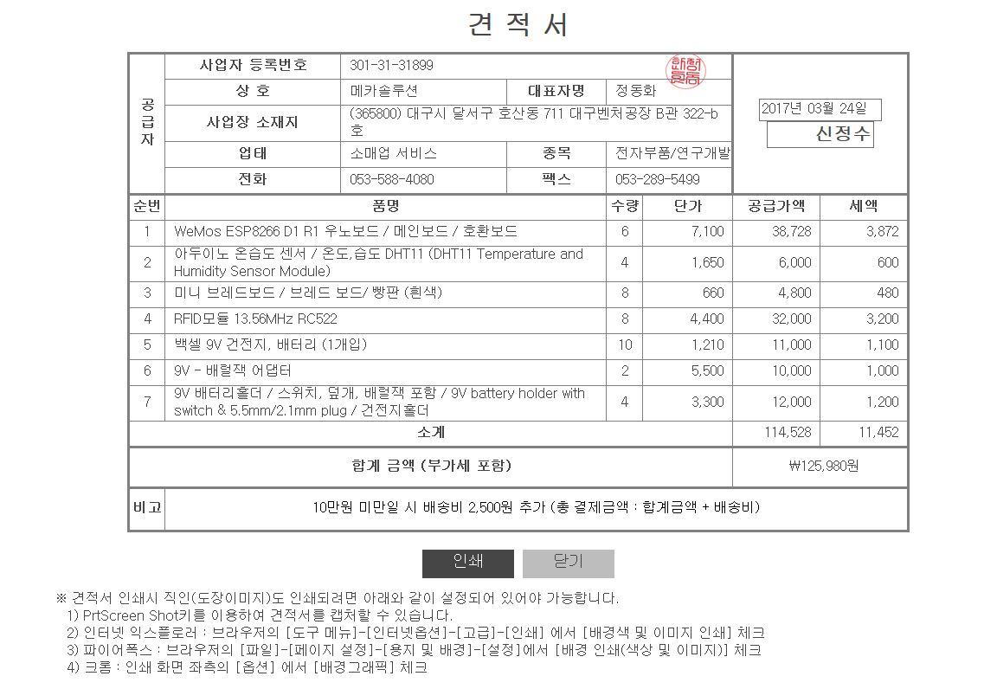
3. 재료 구입 목록

Slide 10
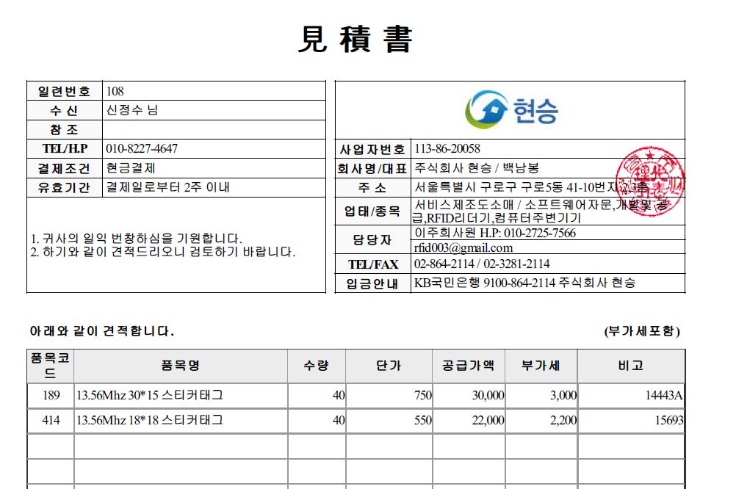
3. 재료 구입 목록

Slide 11
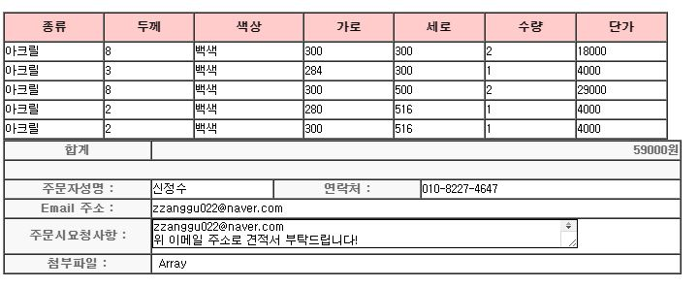
3. 재료 구입 목록
아크릴판 → 냉장고 모형 제작

Slide 12
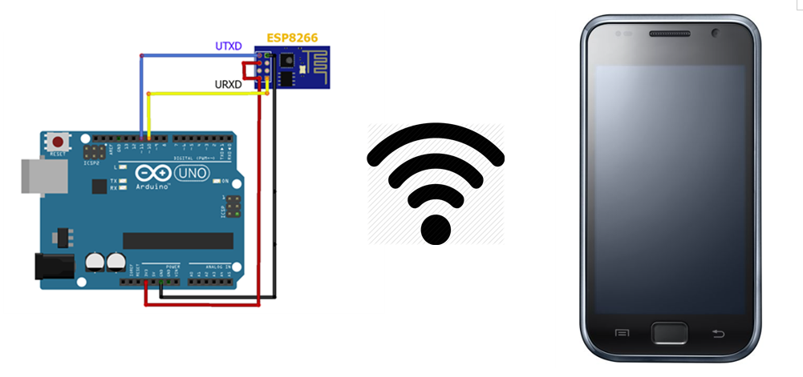
4. 프로젝트 진행상태
WiFi를 활용한 Arduino와 Android 디바이스 연동
오픈소스 (http://webnautes.tistory.com/816)

Slide 13
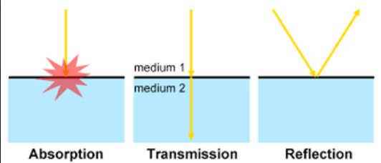
4. 프로젝트 진행상태
프로젝트 진행 중 예상되는 기술적 문제점
Radio Frequency의 아크릴판 투과 여부

Slide 14
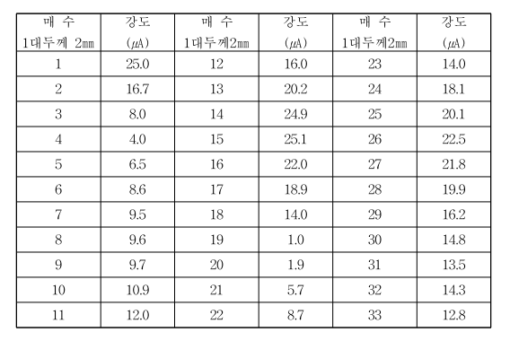
4. 프로젝트 진행상태
문제점 해결
2mm 두께의 아크릴판 → 투과 가능
(https://www.science.go.kr/upload/board/EXHIBIT/30/j03019842129.pdf)

Slide 15
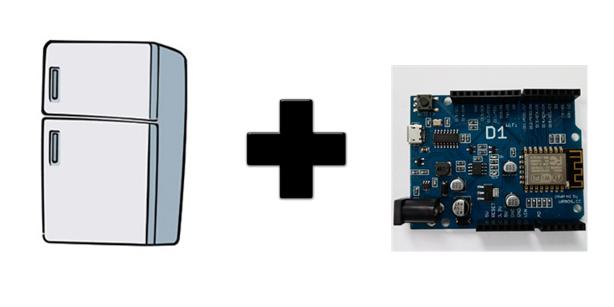
4. 프로젝트 진행상태
프로젝트에 추가할 수 있는 기능
일반 냉장고에 센서 모듈을 추가하여 스마트 냉장고를 만듦 → 특허

Slide 16
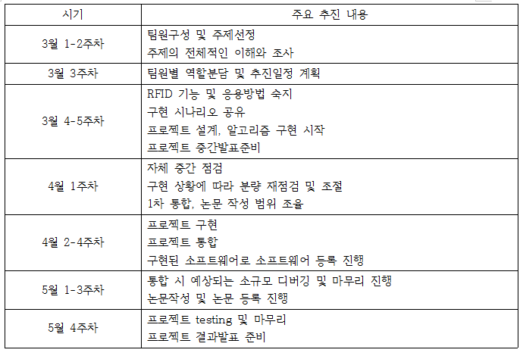
HDS
HDS
How do we carry out the project?
4. 진행계획
4. 프로젝트 진행상태

Slide 17
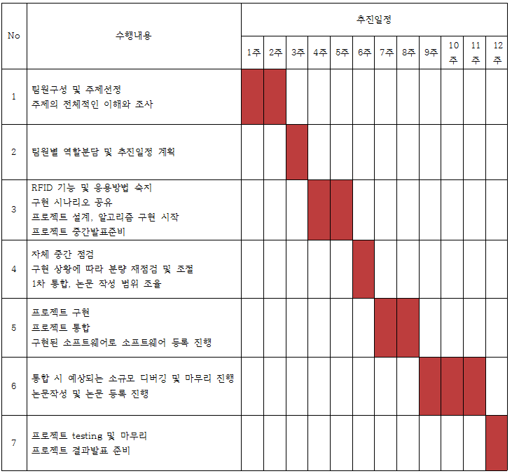
HDS
HDS
How do we carry out the project?
4. 진행계획
4. 프로젝트 진행상태

Slide 18
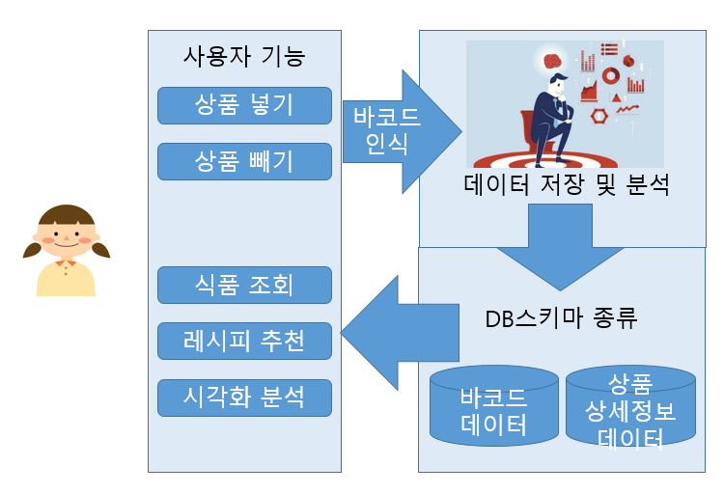
5. 계명대 교류
컴퓨터 안의 냉장고 – 맞춤형 냉장고 관리 및 분석 시스템

Slide 19
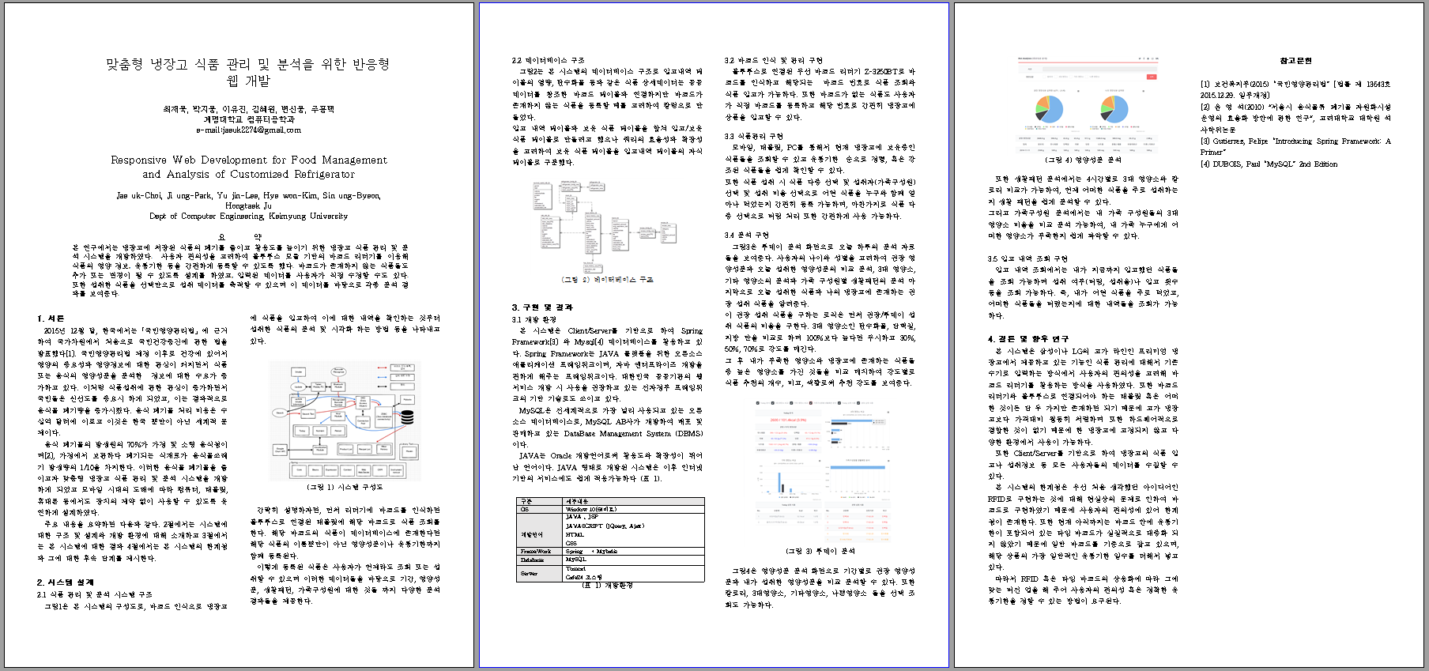
5. 계명대 교류
맞춤형 냉장고 식품 관리 및 분석을 위한 반응형 웹 개발

Slide 20
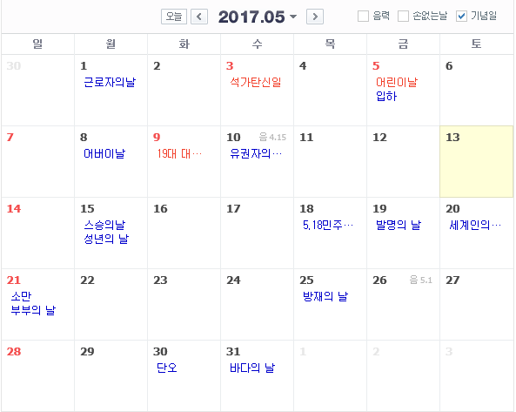
5. 계명대 교류
미팅
오프라인 미팅 - 5월 13일 동성로

Slide 21
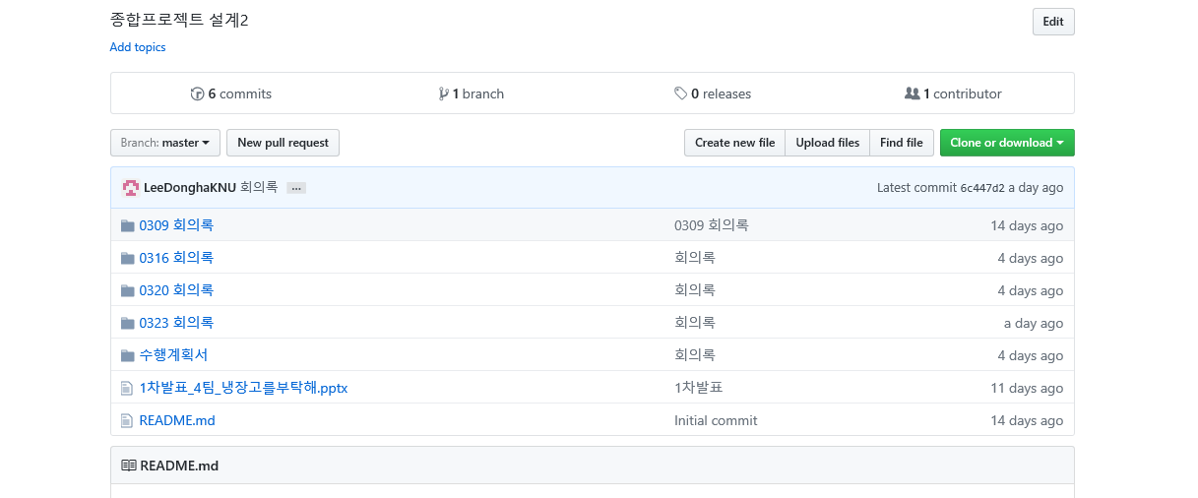
Github 회의록
6. 회의록

Slide 22
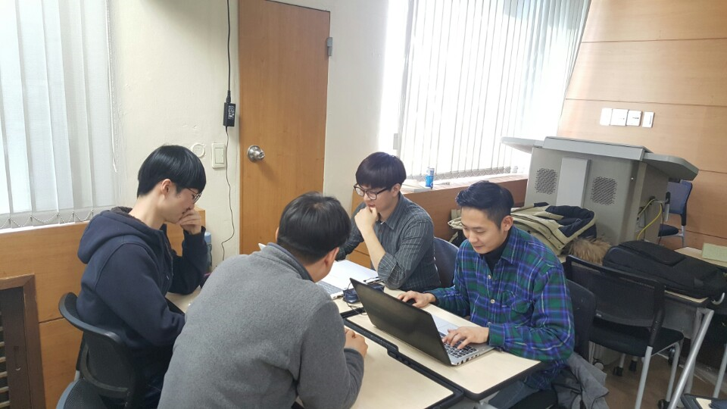
회의 사진
6. 회의 사진

Slide 23
HDS
Do you have
Any Questions?

Slide 24
Thank you!

